Slide 1


Основы работы виртуальной машины
Виртуальная машина — ключ к эффективному управлению ресурсами IT-инфраструктуры.
Сегодня расскажем, как она работает и зачем нужна.
by maItylord

Slide 2
Что такое виртуальная машина (ВМ)?
Определение
Примеры
Программная эмуляция компьютера внутри физического устройства.
Разработка и тестирование ПО
Безопасное изолированное окружение
Позволяет запускать независимые операционные системы.

Slide 3

Преимущества использования виртуальных машин
Экономия ресурсов
Одна физическая машина — несколько ВМ, эффективное распределение нагрузки.
Гибкость
Легкое развертывание, масштабирование и резервирование.
Изоляция
Безопасность путем отделения процессов внутри ВМ.
Простота управления
Централизованный контроль и автоматизация процессов.

Slide 4
Типы виртуальных машин: Системные и процессные
Системные ВМ
Процессные ВМ
Эмулируют полный компьютер, запускают гостевые операционные системы.
Запускают отдельные приложения в изолированной среде.
Полная изоляция
Портируемость
Используются для серверов и тестирования
Пример: JVM для Java-программ

Slide 5
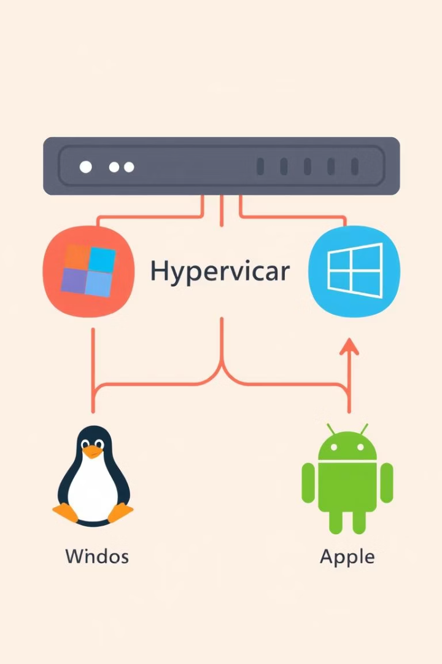
Архитектура виртуальной машины: Гипервизор и гостевые ОС
1
Гипервизор
2
Гостевая ОС
Управляет ресурсами и контролирует запуск ВМ.
Работает внутри ВМ как обычная операционная система.
3
Взаимодействие
Гипервизор создает безопасные изолированные окружения для ВМ.

Slide 6

Создание и настройка виртуальной машины
Выбор гипервизора
Определите платформу: VMware, Hyper-V, VirtualBox и др.
Настройка параметров
Выделение процессоров, оперативной памяти, диска.
Установка ОС
Загрузка гостевой системы и установка нужного ПО.

Slide 7
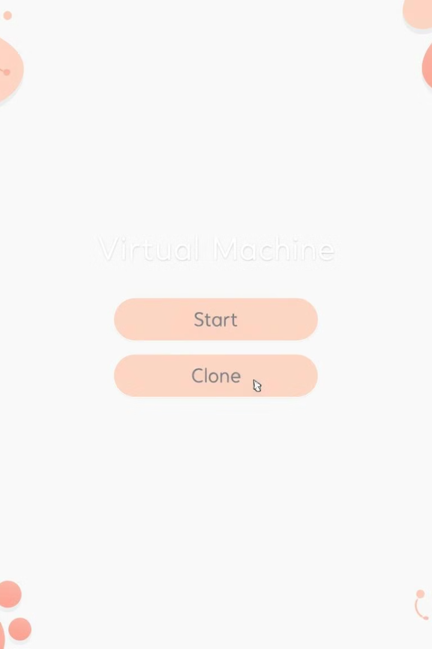



Основные операции с виртуальными машинами
Запуск
Активируйте ВМ для работы и тестирования.
Остановка
Безопасное завершение работы гостевой ОС.
Клонирование
Создание точных копий для резервного копирования или развертывания.

Slide 8

Безопасность и производительность виртуальных машин
Безопасность
Производительность
Изоляция процессов
Оптимизация ресурсов
Обновления и патчи
Мониторинг нагрузки
Лучшие практики
Регулярное резервное копирование
Использование аппаратного ускорения

